Slide 1
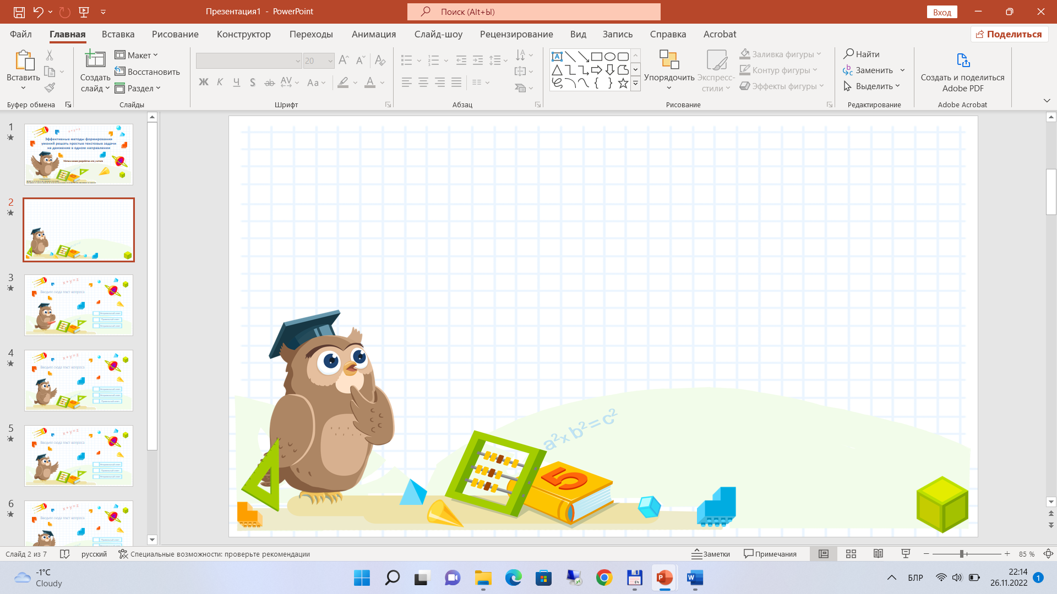




Использование приёма сравнения при решении двух типов простых задач: раскрывающих смысл арифметического действия деления (по содержанию, на равные части)
Методическая разработка для учителя
Задание 2
Е. С. Шилова, кандидат педагогических наук, доцент

Slide 2



Решите задачи, обоснуйте выбор действия.
Вариант 1
Ученики разделили между собой 12 фотографий. Каждый взял по 3 фотографии. Сколько учеников получили фотографии?
Вариант 2
Было 12 фотографий. Их раздали поровну 3 ученикам. Сколько фотографий получил каждый ученик?
Задание:
запишите в тетради.
2

Slide 3

Вариант 1
  Ученики разделили между собой 12 фотографий. Каждый взял по 3 фотографии. Сколько учеников получили фотографии?
Задача
Для решения задачи нужно узнать, сколько раз по 3 содержится в 12. Значит, нужно 12 разделить на 3.
12 : 3 = 4 (уч.)
Ответ: 4 ученика.
Задание:
вместе проверьте правильность объяснения и решения задачи.
Как называются компоненты и результат действия деления?
3

Slide 4
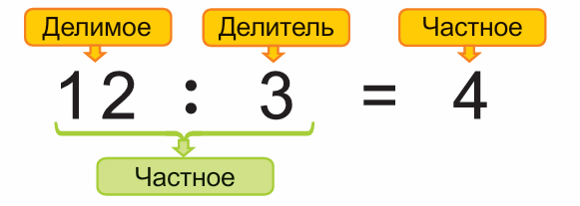

Повторите!
Задание:
прочитайте и расскажите друг другу.
4

Slide 5

Вариант 2
Было 12 фотографий. Их раздали поровну 3 ученикам. Сколько фотографий получил каждый ученик?
Задача
Для решения задачи нужно узнать, сколько раз по 3 содержится в 12. Значит, нужно 12 разделить на 3.
12 : 3 = 4 (ф.)
Ответ: 4 фотографии.
Задание:
вместе проверьте правильность объяснения и решения задачи.
5

Slide 6
Задача 1 Ученики разделили между собой 12 фотографий. Каждый взял по 3 фотографии. Сколько учеников получили фотографии? | Задача 2 Было 12 фотографий. Их раздали поровну 3 ученикам. Сколько фотографий получил каждый ученик?
12 : 3 = 4 (уч.) 12 : 3 = 4 (ф.)
Ответ: 4 ученика. Ответ: 4 фотографии.
Задание:
сравните условия, вопросы и решения задач 1 и 2: чем они похожи и чем отличаются?
6

Slide 7

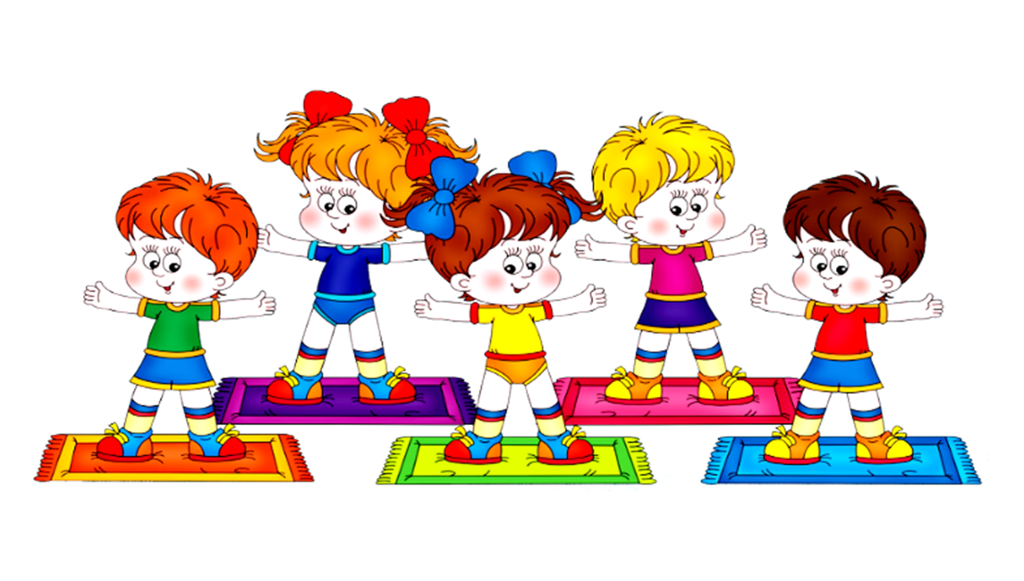
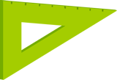
Физкультминутка
flomaster.club
7

Slide 8
Подведение итогов выполнения задания.
Запомните!
Задание:
проверьте у себя знание компонентов
и результата действия деления.
8

Slide 9
Подведение итогов выполнения задания.
Продолжите!
12 : 3 = 4
Задание:
проверьте друг у друга знание компонентов
и результата действия деления.
9

Slide 10

РЕФЛЕКСИЯ
Возникали ли у вас трудности при решении задач
на деление?
Понравилось ли вам вместе проверять правильность составления и решения задач?
Что необходимо сделать, чтобы устранить все затруднения, которые возникали при составлении и решении задач?
10

